Slide 1
Akcelerirani Lagranžijan I financijske opcije
Tomislav Miškić*,
Fizički odsjek, Prirodoslovno-matematički fakultet, Bijenička 32, Zagreb
* tmiskic.phy@pmf.hr

Slide 2
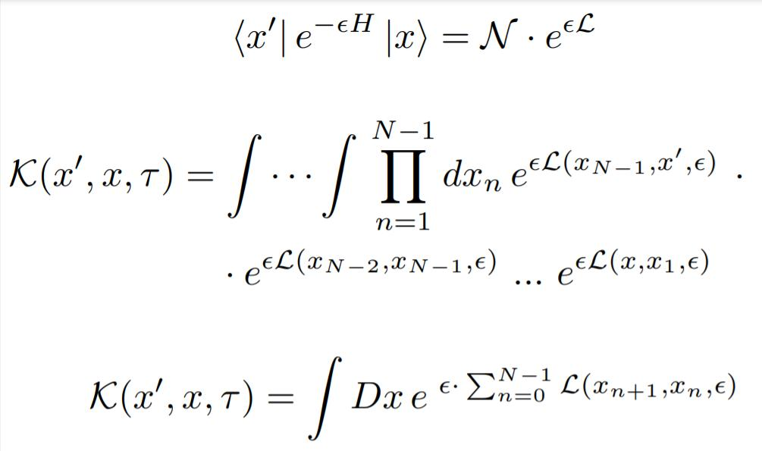
Path integrali
Prilagođeni problematici
Tražimo jezgru evolucije kao path integral eksponencijale akcije

Slide 3
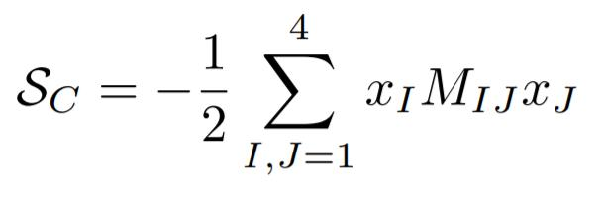
Akcelerirana akcija
Jezgra evolucije će biti proporcionalna klasičnoj akciji te dolaziti s predfaktorom definiranim stohastičkim dijelom koordinate
Tražimo klasičnu akciju za naš slučaj akceleriranog Lagranžijana

Slide 4
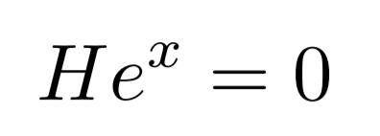
Martingaleov uvjet
Uvjet poštene razmjene dobara
Analogon: osoba koja ulazi u kockarnicu s određenom količinom novca, u prosjeku mora izaći s istom tom količinom novca

Slide 5
Financijske opcije
Europske call i put opcije su vrsta financijskog ugovora u kojem onaj koji posjeduje ugovor ima mogućnost ali ne i obvezu kupiti ili prodati dionice po fiksnoj cijeni K, tzv. strike price, u ograničenom periodu
Vrijednost opcije se još naziva payoff funkcija

Slide 6
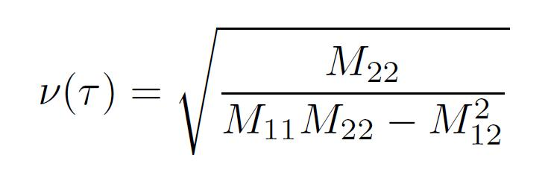
Rezultati analize
Baaquie-Yang uvjetna normalizirana raspodjela

Slide 7
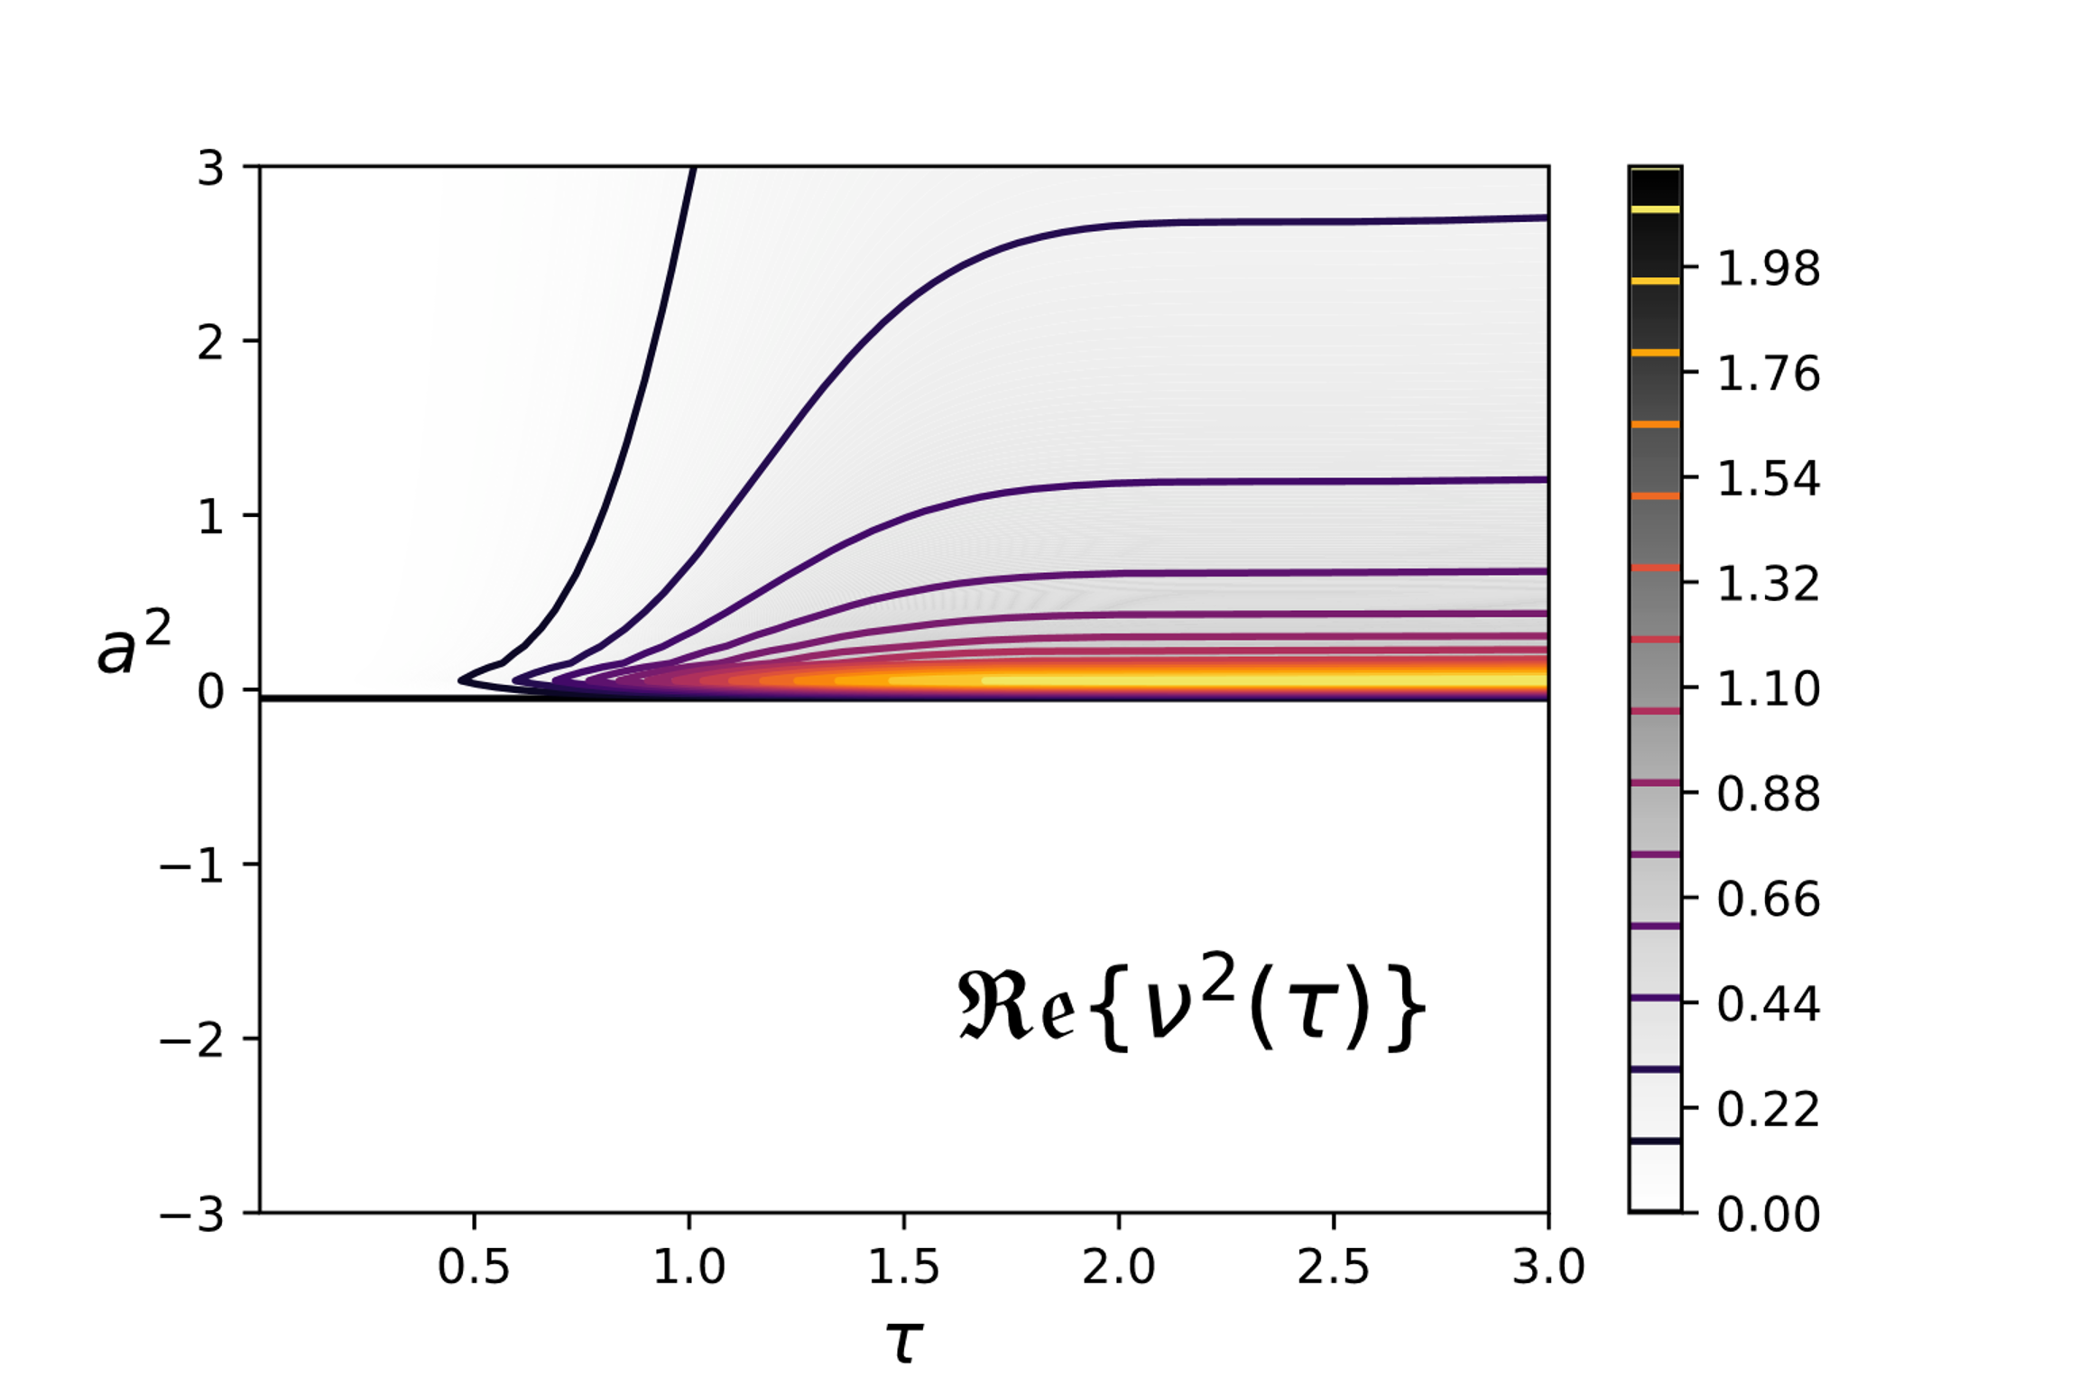
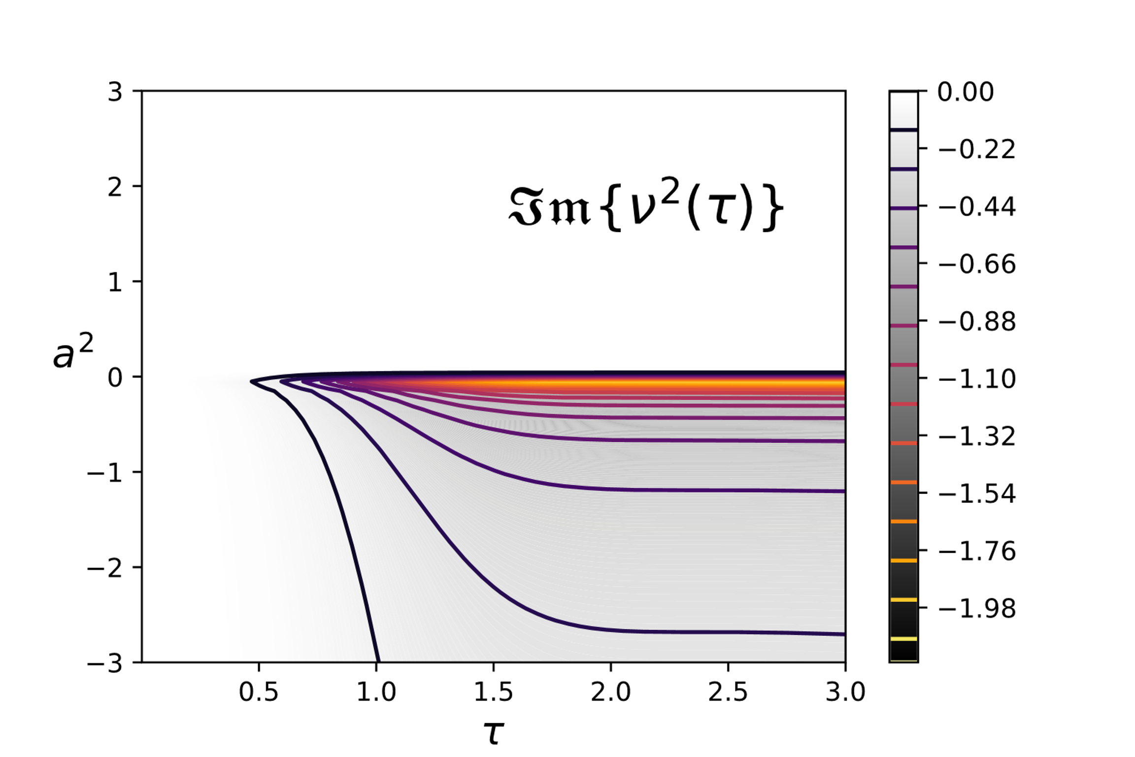
Varijanca

Slide 8
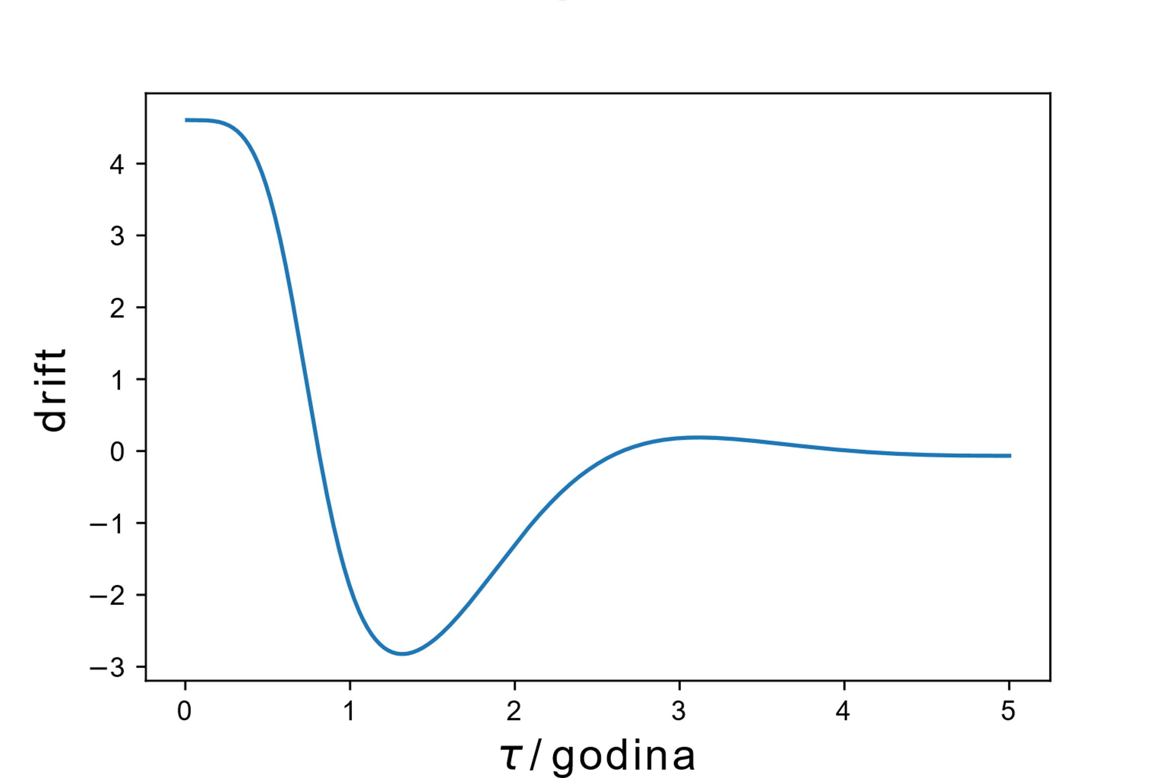
Drift

Slide 9
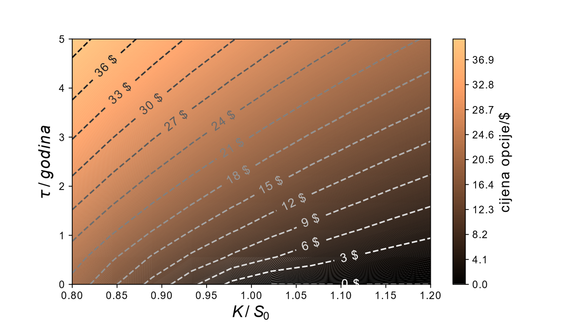
Black-Scholes

Slide 10
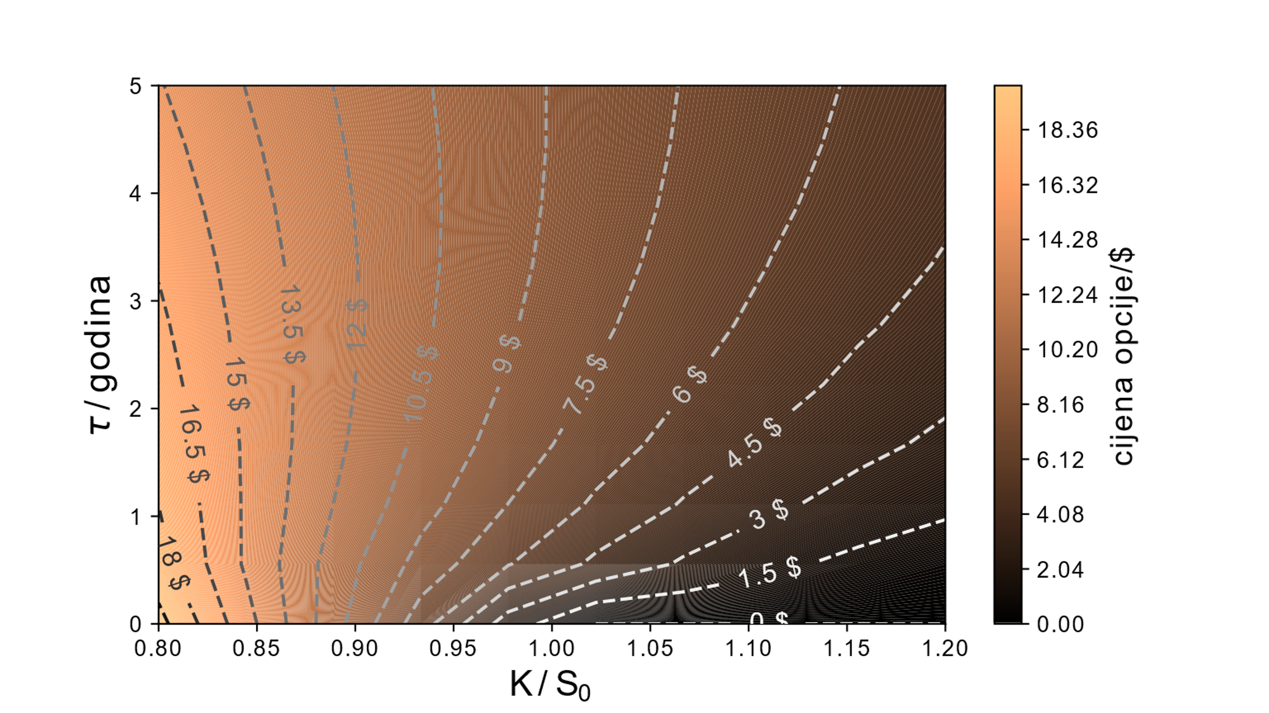
Hestonov model, korelacija = -1

Slide 11
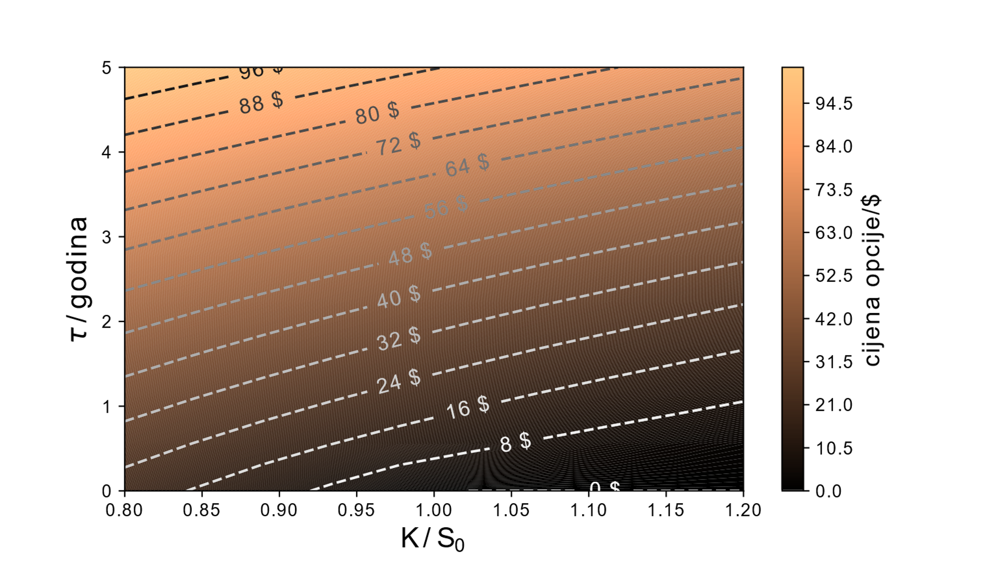
Hestonov model, korelacija = 1

Slide 12
Hestonov model, korelacija = 0

Slide 13
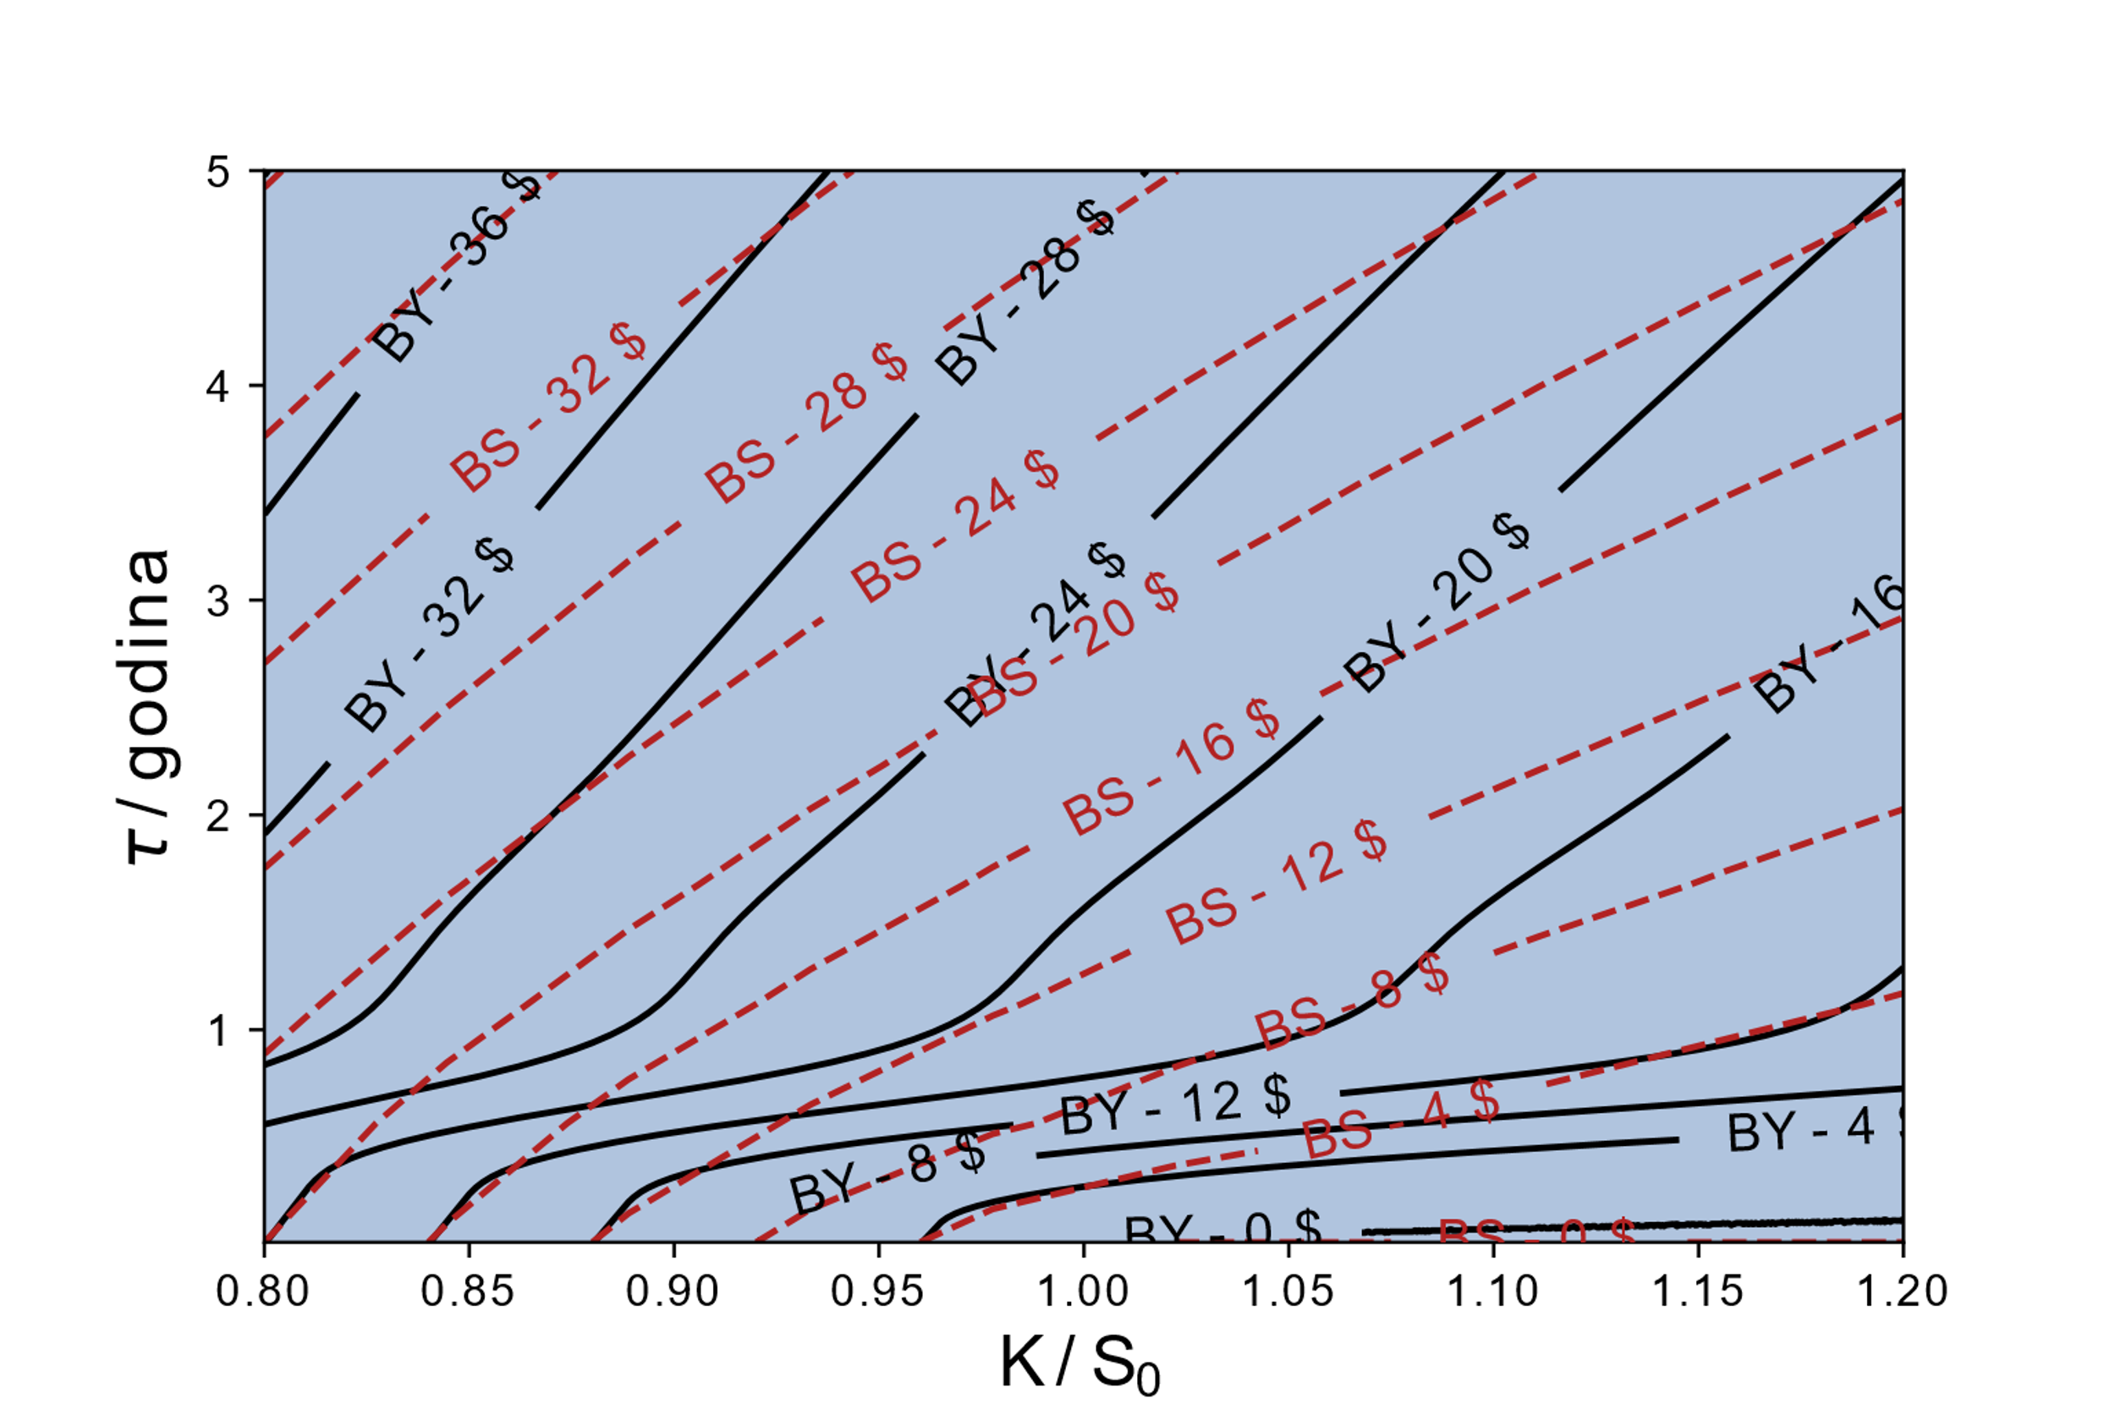
Usporedba BY i BS modela

Slide 14
Hvala na pažnji!

